Slide 1






















PRODUCT
互联网产品开发
项目一 互联网产品开发基础
主讲人：马胜铭
时间：2026年
Notes:
1.1标题命名要求
微课PPT标题命名：知识点名称
教学PPT标题命名：教学任务名称（几个知识点合成是一个任务）
1.2文字要求
字体大小：思源宋体 CN Heavy、36-48号字、白色、单倍行距

Slide 2
01
学习目标
04
互联网产品的分类
知识目标、能力目标、素质目标
按服务对象、运行平台、用户需求分类
02
项目导入
05
互联网产品的特点
北斗卫星导航系统案例分析
七大特点深度解析
03
互联网产品的概念
产品概念、互联网产品定义与形态
知识拓展
产品与商品的联系与区别
Notes:
字体大小：思源宋体 CN SemiBold、22号字、白色、行距固定不要更改
如微课内容仅一个时则不需要添加目录页，反之多个内容需添加

Slide 3
学习目标
项目一 互联网产品开发基础
01
Notes:
左上角标题文字:思源黑体 CN Regular、24号字、灰色（R127\G127\B127）
目录标题文字：思源宋体 CN Heavy、36-44号字、1.5倍行距、蓝色（R67\G113\B194）
二级目录可选择性添加，如不需要无需添加

Slide 4
学习目标
知识目标
能力目标
素质目标
Knowledge Objectives
Ability Objectives
Quality Objectives
1
掌握互联网产品定义: 能够区分互联网产品与传统产品,理解其核心概念与内涵
1
产品分类分析能力: 能够对互联网产品进行分类和分析,判断其所属类型及满足的用户需求
1
批判性思维: 培养学生在技术应用中的批判性思维和独立思考能力,避免盲目依赖技术工具
2
掌握发展历程及趋势: 了解互联网产品关键节点与技术变迁,把握发展脉络
2
AIGC工具应用: 会运用AIGC工具进行简单的产品设计辅助工作,提升开发效率
2
职业素养: 培养学生严谨的工作态度和质量意识,注重产品细节和用户体验
3
了解AIGC应用: 理解AIGC定义、优势及其在内容创作、教育、医疗等多行业应用场景
3
案例分析能力: 能够结合实际案例,分析互联网产品开发过程中用到的相关理论
3
创新精神: 培养学生对新兴技术的敏锐洞察力和积极创新精神,适应科技发展潮流
教学理念: 通过理论与实践相结合的方式,培养学生的专业能力、实践能力和综合素质,为未来的互联网产品开发工作奠定坚实基础。

Slide 5
项目导入
项目一 互联网产品开发基础
01
Notes:
左上角标题文字:思源黑体 CN Regular、24号字、灰色（R127\G127\B127）
目录标题文字：思源宋体 CN Heavy、36-44号字、1.5倍行距、蓝色（R67\G113\B194）
二级目录可选择性添加，如不需要无需添加

Slide 6
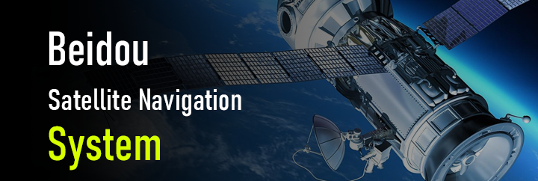
项目导入
我国互联网科技的自主创新与家国情怀
北斗卫星导航系统是我国自主建设、独立运行的全球卫星导航系统,于1994年启动建设,2020年全面建成,是为全球用户提供灵活多样服务的大型空间基础设施。
技术突破
独特轨道设计
信号体制创新
星载原子钟
家国情怀
包含地球静止轨道、倾斜同步轨道和中圆轨道
打破国外技术封锁,实现自主可控
关键核心技术取得重大进展
研发团队多年来默默奉献,远离喧嚣,扎根科研一线,在艰苦条件下刻苦攻关。
精神内核: 以报效国家和服务人民为己任,用实际行动诠释对党和国家无限忠诚。
应用领域
国防领域
交通运输
智慧农业
灾害救援
提升作战能力
实时监控调度
精准农业作业
快速定位通信
思考讨论
1. 技术创新: 互联网产品开发团队应如何有效开展技术创新,打破技术瓶颈,提升核心竞争力?
2. 应用拓展: 以熟悉的互联网产品为例,分析其目前主要应用场景并提出拓展策略。
Notes:
首行标题：字体思源宋体 CN Heavy、28号字、蓝色（R0\G0\B102）
一级标题：字体思源黑体 CN Medium、22号字、黑色
二级标题：字体思源黑体 CN Medium、18号字、灰色（R118\G113\B113）
正文内容：字体思源黑体 CN Normal、16-18号字、黑色
忌满屏都是文字，应适当概括、修饰点缀或配图
所有段落行间距为多倍行距1.5，大段文字（超过三整行）叙述时首行缩进2字符
按中文习惯控制收尾字符。标点不得在一行字的开头，公式、字符串不得跨行断开--按中文习惯控制收尾字符
两端对齐，参考模板，段前段后均为0
以上要求均以在模板内进行设置，切勿更改模板。
注意：所有展示内容须在参考线内（红框内）展示，不可出边界。

Slide 7
核心内容
项目一 互联网产品开发基础
01
Notes:
左上角标题文字:思源黑体 CN Regular、24号字、灰色（R127\G127\B127）
目录标题文字：思源宋体 CN Heavy、36-44号字、1.5倍行距、蓝色（R67\G113\B194）
二级目录可选择性添加，如不需要无需添加

Slide 8
1 互联网产品概念
社交平台
电子商务
数字化浪潮席卷全球
微信、QQ、抖音
淘宝、京东、拼多多
互联网产品已成为人们生活中 不可或缺的一部分 ,深刻地改变了我们的生活方式、工作模式和社交习惯。
在线教育
智能家居
云课堂、网易公开课
小米米家、华为智慧
互联网产品的诞生基础
用户需求洞察
技术把握
市场趋势分析
深刻理解用户痛点与需求,以用户为中心进行产品设计
敏锐把握技术发展趋势,将前沿技术转化为产品价值
精准分析市场动态与竞争格局,制定产品战略
核心理念: 互联网产品的诞生并非偶然,而是基于对用户需求的深刻洞察、对技术发展的敏锐把握以及对市场趋势的精准分析,通过系统化的开发理念、方法和流程创造出来的。
Notes:
首行标题：字体思源宋体 CN Heavy、28号字、蓝色（R0\G0\B102）
一级标题：字体思源黑体 CN Medium、22号字、黑色
二级标题：字体思源黑体 CN Medium、18号字、灰色（R118\G113\B113）
正文内容：字体思源黑体 CN Normal、16-18号字、黑色
忌满屏都是文字，应适当概括、修饰点缀或配图
所有段落行间距为多倍行距1.5，大段文字（超过三整行）叙述时首行缩进2字符
按中文习惯控制收尾字符。标点不得在一行字的开头，公式、字符串不得跨行断开--按中文习惯控制收尾字符
两端对齐，参考模板，段前段后均为0
以上要求均以在模板内进行设置，切勿更改模板。
注意：所有展示内容须在参考线内（红框内）展示，不可出边界。

Slide 9
1 互联网产品概念
(一) 产品的概念
产品是指可以满足用户某种需求,由人类加工生产、可供给市场用于交易的任何东西。
产品的三层次理论
1
核心产品
产品存在的根本价值
法律定义
如智能手机的核心是"移动通讯解决方案",而非金属与玻璃的组合体
《中华人民共和国产品质量法》第二条:产品是指经过加工、制作,用于销售的产品。
2
形式产品
具体化的物质形态与服务载体
产品必须是通过一定工艺流程加工、制作而成,且其目的是用于销售,满足消费者的需求。
包括品牌标识(品牌logo)、功能设计(摄像头配置)、包装规格(环保材料)等可感知要素
菲利普·科特勒定义
3
延伸产品
现代营销学奠基人菲利普·科特勒提出:产品是能够满足消费者需求或欲望的任何有形物品或无形服务。
附加于核心功能的增值服务
例如手机厂商提供的碎屏险、以旧换新服务、应用商店生态等
这一定义突破物理形态限制,将产品视为满足需求的载体。
Notes:
首行标题：字体思源宋体 CN Heavy、28号字、蓝色（R0\G0\B102）
一级标题：字体思源黑体 CN Medium、22号字、黑色
二级标题：字体思源黑体 CN Medium、18号字、灰色（R118\G113\B113）
正文内容：字体思源黑体 CN Normal、16-18号字、黑色
忌满屏都是文字，应适当概括、修饰点缀或配图
所有段落行间距为多倍行距1.5，大段文字（超过三整行）叙述时首行缩进2字符
按中文习惯控制收尾字符。标点不得在一行字的开头，公式、字符串不得跨行断开--按中文习惯控制收尾字符
两端对齐，参考模板，段前段后均为0
以上要求均以在模板内进行设置，切勿更改模板。
注意：所有展示内容须在参考线内（红框内）展示，不可出边界。

Slide 10
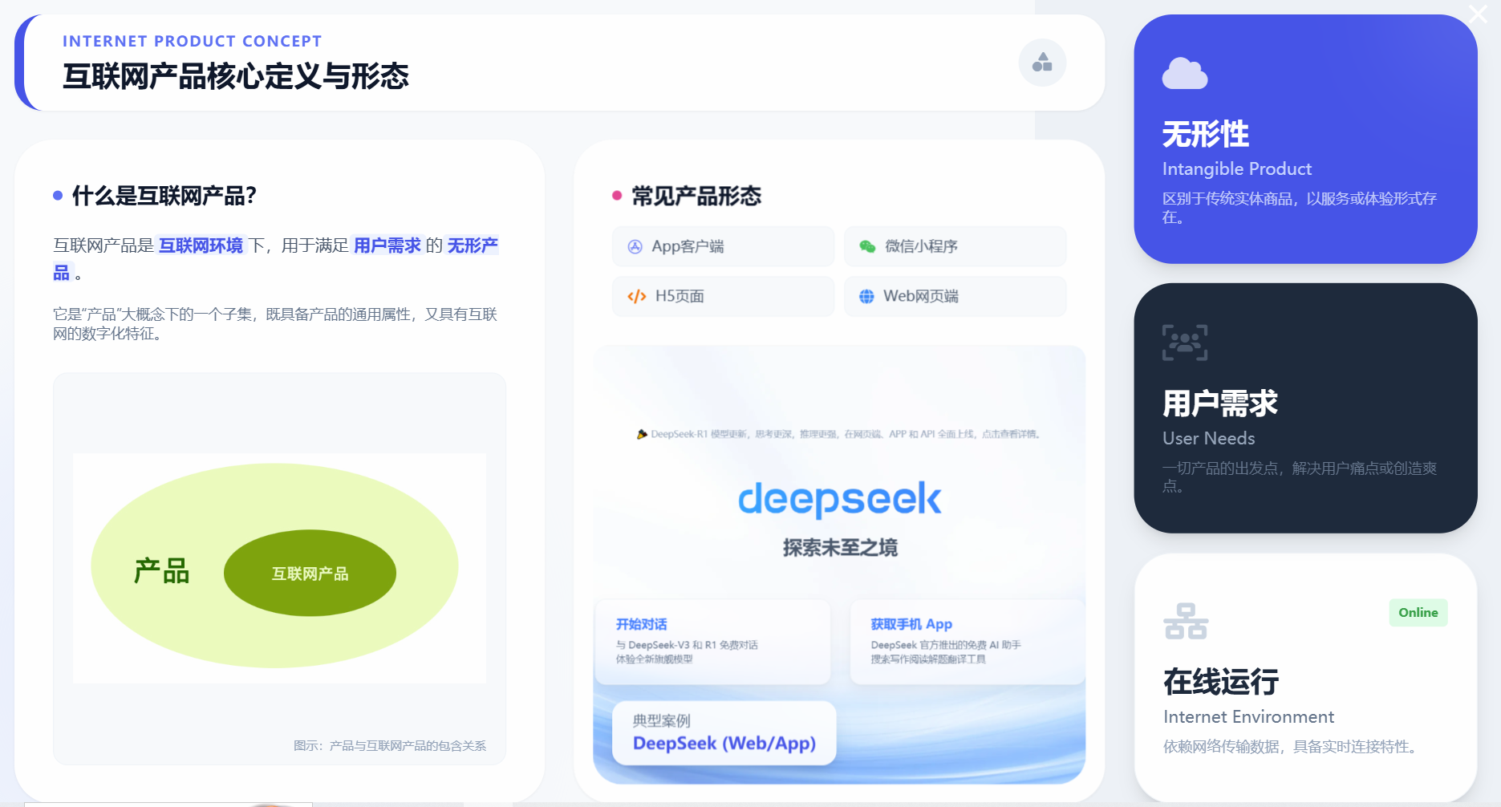
1 互联网产品概念
Notes:
首行标题：字体思源宋体 CN Heavy、28号字、蓝色（R0\G0\B102）
一级标题：字体思源黑体 CN Medium、22号字、黑色
二级标题：字体思源黑体 CN Medium、18号字、灰色（R118\G113\B113）
正文内容：字体思源黑体 CN Normal、16-18号字、黑色
忌满屏都是文字，应适当概括、修饰点缀或配图
所有段落行间距为多倍行距1.5，大段文字（超过三整行）叙述时首行缩进2字符
按中文习惯控制收尾字符。标点不得在一行字的开头，公式、字符串不得跨行断开--按中文习惯控制收尾字符
两端对齐，参考模板，段前段后均为0
以上要求均以在模板内进行设置，切勿更改模板。
注意：所有展示内容须在参考线内（红框内）展示，不可出边界。

Slide 11
1 互联网产品概念
知识链接
核心联系
主要区别
产品经过加工、制作后,如果用于销售或交换,那么它就成为商品
经济属性: 产品概念更广泛,商品特指用于交换的产品
产品可以转化为商品,但并非所有产品都是商品
消费与交换: 产品可用于个人消费,商品明确用于交换
转化过程取决于产品的经济属性、市场需求以及生产者的意图
差异化: 产品可通过品牌进行差异化,商品更加标准化
产品与商品区别对比表
对比维度 | 产品 | 商品
概念范围 | 更广泛,包括所有加工制作的物品或服务 | 特指用于交换的产品
经济属性 | 不一定用于交换或出卖 | 明确用于交换或出卖
使用方式 | 可用于个人消费或赠送他人 | 在经济活动中扮演流通角色
差异化程度 | 可通过品牌、营销进行差异化 | 更加标准化,差异较小
Notes:
首行标题：字体思源宋体 CN Heavy、28号字、蓝色（R0\G0\B102）
一级标题：字体思源黑体 CN Medium、22号字、黑色
二级标题：字体思源黑体 CN Medium、18号字、灰色（R118\G113\B113）
正文内容：字体思源黑体 CN Normal、16-18号字、黑色
忌满屏都是文字，应适当概括、修饰点缀或配图
所有段落行间距为多倍行距1.5，大段文字（超过三整行）叙述时首行缩进2字符
按中文习惯控制收尾字符。标点不得在一行字的开头，公式、字符串不得跨行断开--按中文习惯控制收尾字符
两端对齐，参考模板，段前段后均为0
以上要求均以在模板内进行设置，切勿更改模板。
注意：所有展示内容须在参考线内（红框内）展示，不可出边界。

Slide 12
2 互联网产品的分类
互联网产品可以根据服务对象、运行平台及用户需求进行分类,这些分类方式各有特点,能帮助用户更清晰地理解和选择合适的互联网产品,也为产品的设计和推广提供了明确的方向。
01
按服务对象分类
02
按运行平台分类
03
按用户需求分类
2C - 个人用户
PC端产品
交易类
着重优化用户体验
适合信息量大、功能复杂的软件
拼多多、淘宝、京东
腾讯QQ
抖音
小红书
视频编辑
企业服务
社交类
腾讯QQ、微信
2B - 企业用户
移动端产品
内容类
侧重商业价值展现
充分利用用户时间碎片
今日头条、知乎
用友财务
企业邮箱
App软件
移动Web
工具类
扫描全能王、百度翻译
其他智能终端
iWatch、车载智能终端等
娱乐类
腾讯视频、网易游戏
分类意义: 通过这些不同的分类方式,能更好地理解互联网产品如何满足各种用户需求,并在复杂的市场中占据一席之地,为产品设计和推广提供明确方向。
Notes:
首行标题：字体思源宋体 CN Heavy、28号字、蓝色（R0\G0\B102）
一级标题：字体思源黑体 CN Medium、22号字、黑色
二级标题：字体思源黑体 CN Medium、18号字、灰色（R118\G113\B113）
正文内容：字体思源黑体 CN Normal、16-18号字、黑色
忌满屏都是文字，应适当概括、修饰点缀或配图
所有段落行间距为多倍行距1.5，大段文字（超过三整行）叙述时首行缩进2字符
按中文习惯控制收尾字符。标点不得在一行字的开头，公式、字符串不得跨行断开--按中文习惯控制收尾字符
两端对齐，参考模板，段前段后均为0
以上要求均以在模板内进行设置，切勿更改模板。
注意：所有展示内容须在参考线内（红框内）展示，不可出边界。

Slide 13
3 互联网产品的特点
互联网产品与传统产品相比,具有以下鲜明的特点,这些特点既包含技术驱动、数据闭环、低边际成本等基础属性,也随着移动互联网、AI、元宇宙等技术发展不断演进。
(一) 数字化与信息化
(二) 基于网络的连接性
互联网产品以数字形式存储、处理和传输信息,如文档、图片、音频、视频等,能够实现信息的快速生成、编辑、存储和传播。
互联网产品通过网络将用户与用户、用户与产品、产品与产品之间紧密连接起来,打破了地域和时间的限制。
信息更新速度极快,产品可以实时推送最新资讯,让用户及时了解世界动态
用户可以进行即时通信、在线协作、文件共享等活动,促进信息流通和交流
(三) 个性化定制
(四) 互动性强
利用大数据和人工智能技术,互联网产品能够收集和分析用户的行为数据、兴趣爱好、消费习惯等信息。
用户不再是被动的信息接收者,而是可以主动参与到互联网产品中,通过评论、点赞、分享、投票等方式表达观点。
电商平台推荐
专属歌单
评论
点赞
分享
投票
Notes:
首行标题：字体思源宋体 CN Heavy、28号字、蓝色（R0\G0\B102）
一级标题：字体思源黑体 CN Medium、22号字、黑色
二级标题：字体思源黑体 CN Medium、18号字、灰色（R118\G113\B113）
正文内容：字体思源黑体 CN Normal、16-18号字、黑色
忌满屏都是文字，应适当概括、修饰点缀或配图
所有段落行间距为多倍行距1.5，大段文字（超过三整行）叙述时首行缩进2字符
按中文习惯控制收尾字符。标点不得在一行字的开头，公式、字符串不得跨行断开--按中文习惯控制收尾字符
两端对齐，参考模板，段前段后均为0
以上要求均以在模板内进行设置，切勿更改模板。
注意：所有展示内容须在参考线内（红框内）展示，不可出边界。

Slide 14
3 互联网产品的特点
(五) 创新性与迭代速度快
(六) 边际成本低
(七) 跨界融合
互联网行业竞争激烈,技术更新换代迅速,促使互联网产品不断创新以满足用户日益多样化的需求。
互联网产品的生产成本主要集中在研发和初期投入阶段,一旦产品上线,后续的复制和传播成本相对较低。
互联网产品与各个传统行业深度融合发展,催生出许多新的商业模式和业态,打破了行业边界。
小步快跑式迭代
规模化效应
• 快速推出新功能
在用户规模扩大时,边际成本几乎可以忽略不计,能够以较低价格提供给更多用户
• 优化现有功能
互联网金融
互联网医疗
互联网教育
• 修复漏洞
特点总结与未来展望
互联网产品的特点既包含 技术驱动、数据闭环、低边际成本 等基础属性,也随着移动互联网、AI、元宇宙等技术发展不断演进。
核心理念: 以用户为中心,通过持续创新平衡体验与商业价值
未来趋势: Web3.0和元宇宙将推动去中心化、沉浸式交互
Notes:
首行标题：字体思源宋体 CN Heavy、28号字、蓝色（R0\G0\B102）
一级标题：字体思源黑体 CN Medium、22号字、黑色
二级标题：字体思源黑体 CN Medium、18号字、灰色（R118\G113\B113）
正文内容：字体思源黑体 CN Normal、16-18号字、黑色
忌满屏都是文字，应适当概括、修饰点缀或配图
所有段落行间距为多倍行距1.5，大段文字（超过三整行）叙述时首行缩进2字符
按中文习惯控制收尾字符。标点不得在一行字的开头，公式、字符串不得跨行断开--按中文习惯控制收尾字符
两端对齐，参考模板，段前段后均为0
以上要求均以在模板内进行设置，切勿更改模板。
注意：所有展示内容须在参考线内（红框内）展示，不可出边界。

Slide 15


课堂思考
回顾北斗卫星导航系统案例,思考技术创新和应用拓展对互联网产品开发的意义
思考一
思考二
互联网产品开发团队应如何有效开展技术创新,打破技术瓶颈,提升核心竞争力?请结合实例说明。
以某一熟悉的互联网产品为例,分析其目前的主要应用场景,并提出可行的拓展新应用场景策略。
理论与实践相结合,培养创新思维与实战能力

Slide 16





THANK YOU
感谢观看!
主讲人：马胜铭
时间：2026年

